Slide 1
빅데이터 플랫폼 개발자 양성 수행 평가서
학습자 : 권능한

Slide 2
목 차
빅데이터 플랫폼 테스트 수행하기
빅데이터 플랫폼 적재 데이터 확인

Slide 3
01
빅데이터 플랫폼 테스트 수행하기
- SmartCar 로그 시뮬레이터 테스트
- SmartCar 수집 기능 테스트
- SmartCar 적재 기능 테스트

Slide 4
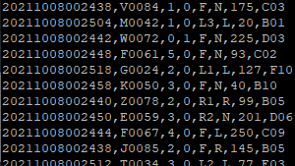
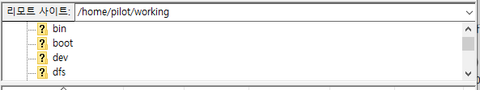
테스트 수행
SmartCar 로그 시뮬레이터 테스트
Working 폴더에서 log파일 생성
로그 시뮬 실행 및 데이터 확인
FileZilla에 jar파일 넣기
테스트 종료

Slide 5
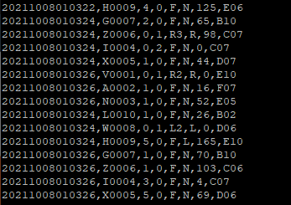
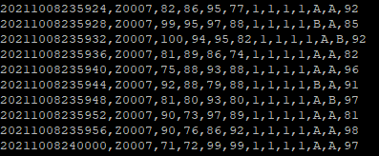
테스트 수행
SmartCar 수집 기능 테스트
20211008일자로 log데이터 수집
수집한 log데이터 tail하기

Slide 6
테스트 수행
SmartCar 수집 기능 테스트
20211008일자로 log데이터 수집
수집한 log데이터 tail하기
테스트 종료

Slide 7
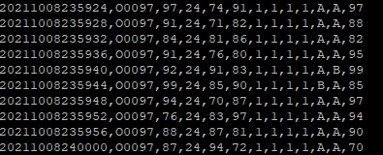
테스트 수행
SmartCar 적재 기능 테스트
SmartCar 로그 시뮬레이터 실행(CAR 상태정보 적재)
Hadoop 적재를 위한 플럼 이벤트 디렉터리로 적재파일 이동
HDFS 적재 파일 확인
*<hdfs dfs -cat /pilot/collect/car-batch-log/wrk_date=20211008/
car-batch-log.20211008.log>
테스트 종료

Slide 8
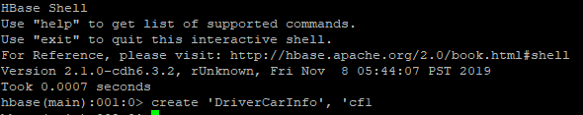
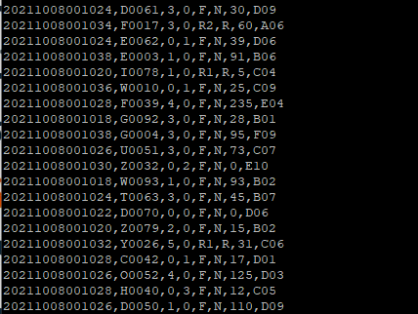
테스트 수행
SmartCar 적재 기능 테스트
Hbase에 실시작 적재를 위한 테이블 생성
실시간 운전자 운행 데이터 로그 확인
SmartCar 로그 시뮬레이터 실행(운행정보 적재)

Slide 9
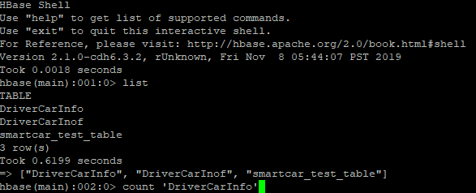

테스트 수행
SmartCar 적재 기능 테스트
Hbase 적재 데이터 확인
테스트 종료

Slide 10
02
빅데이터 플랫폼 적재 데이터 확인
- HDFS 적재 데이터 확인
- Hbase 적재 데이터 확인

Slide 11
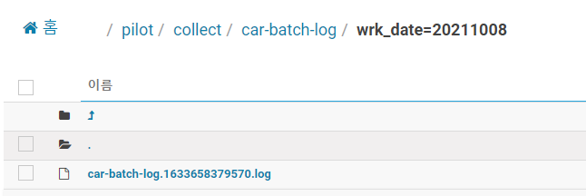
데이터 확인
적재 데이터 확인
HUE -> 파일 -> 홈
(아래의 경로에서 적재된 log 파일 확인)

Slide 12
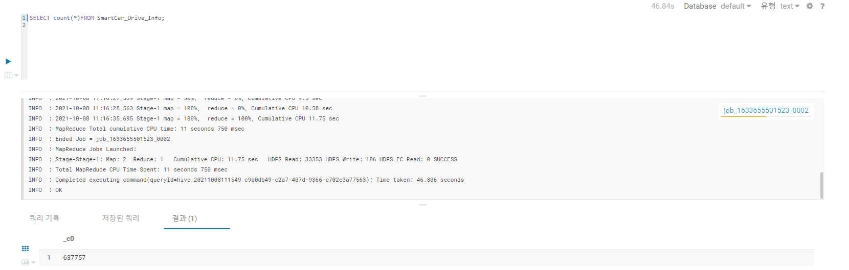
데이터 확인
적재 데이터 확인
HUE -> 쿼리
(쿼리문을 실행하여 ‘637757’기록된 숫자 확인)

Slide 13
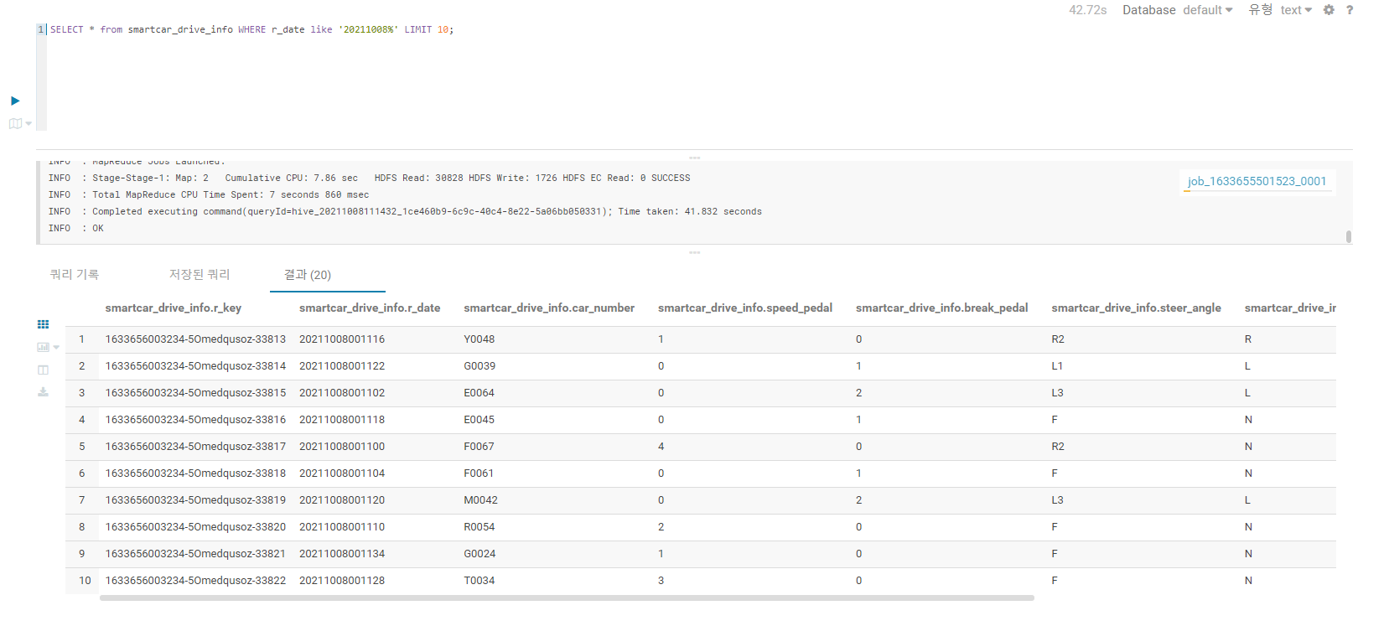
데이터 확인
적재 데이터 확인
HUE -> 쿼리
(쿼리문을 실행하여 결과확인)

Slide 14
감사합니다

